Slide 1
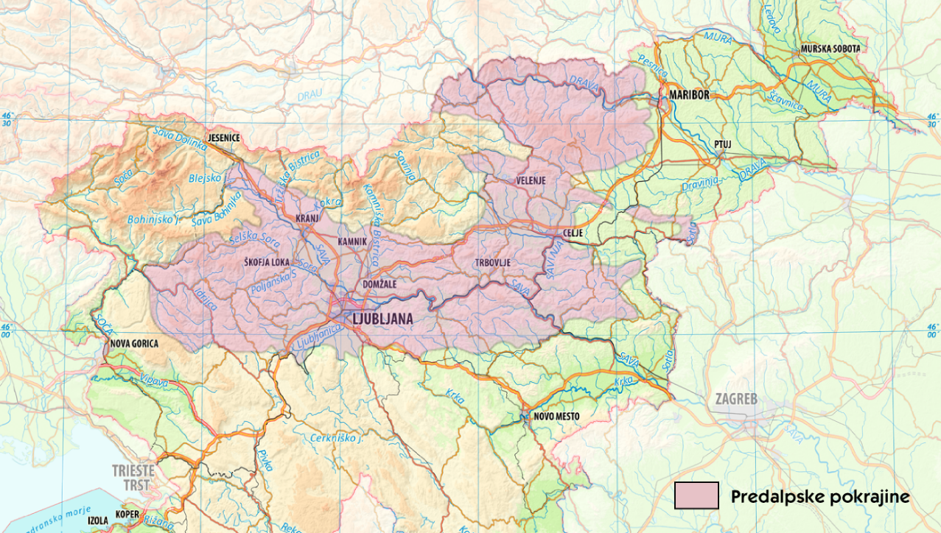
PREDALPSKE POKRAJINE

Slide 2
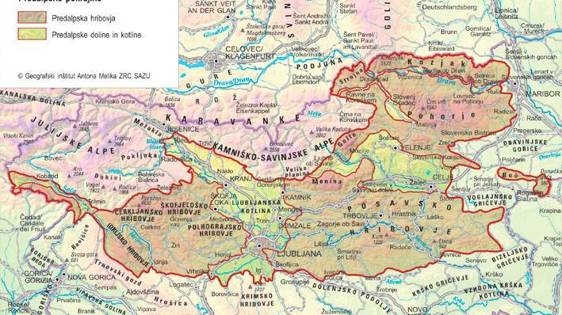
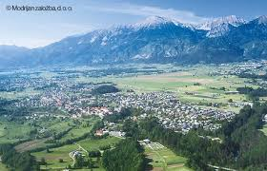
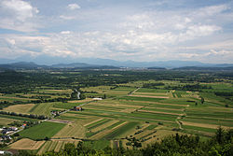
LJUBLJANSKA KOTLINA
LJUBLJANSKA KOTLINA
Sredi predalpskega hribovja.
Na severu meji na Karavanke in Kamniško-Savinjske Alpe.
Največja kotlina v Sloveniji.
Ima največ prebivalcev, tako iz tujine kot tudi iz tujine.
Tla so primerna za kmetijstvo, čeprav so ljudje zaposleni
predvsem v industriji in storitvenih dejavnostih.
Večja mesta so na obrobju kotline,
izjemi sta Ljubljana in Kranj.
Na jugu kotline je Ljubljansko barje,
ki je zelo močvirnat svet.
LJUBLJANSKO BARJE

Slide 3
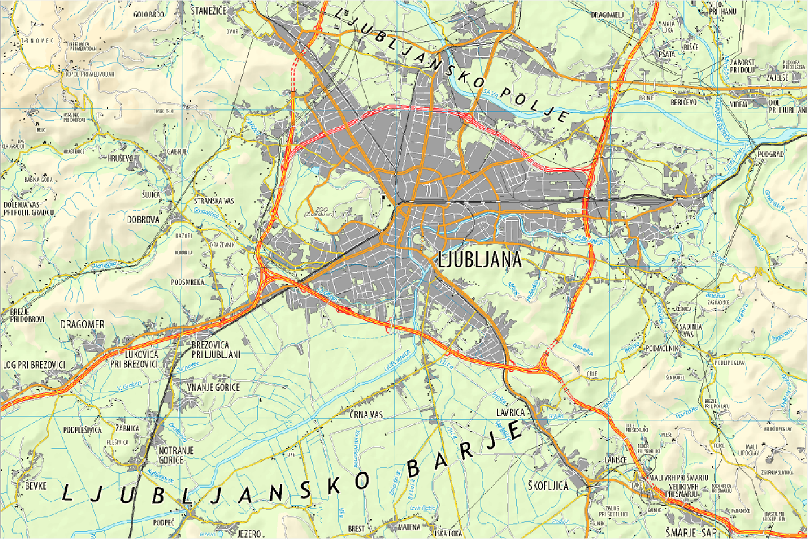

Slide 4
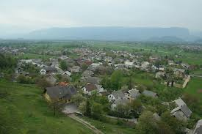
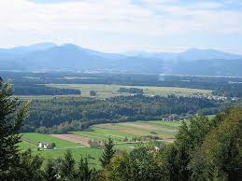
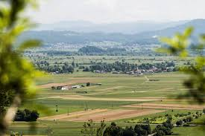

Slide 5
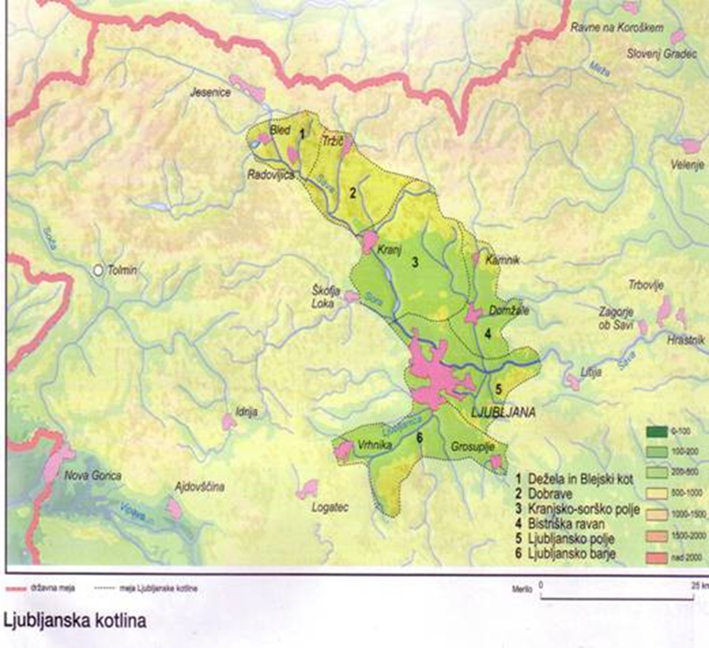
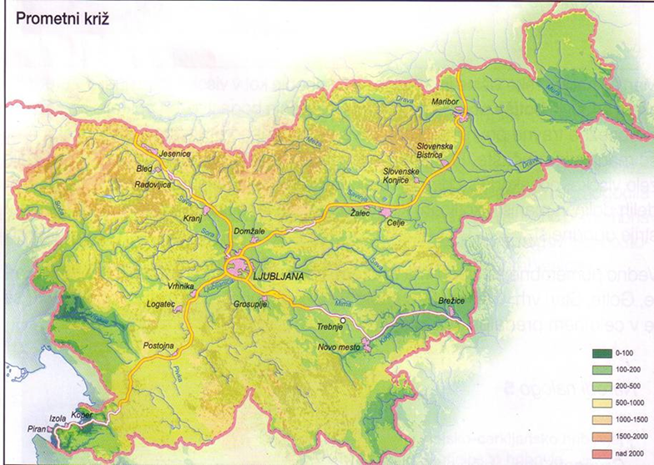
Že zgodaj je bila naseljena, ker je raven svet omogočal kmetijstvo, pomembno vlogo pa je imela zaradi prometne lege, ker so se tod, tako kot danes, križale pomembne evropske prometne poti.

Slide 6
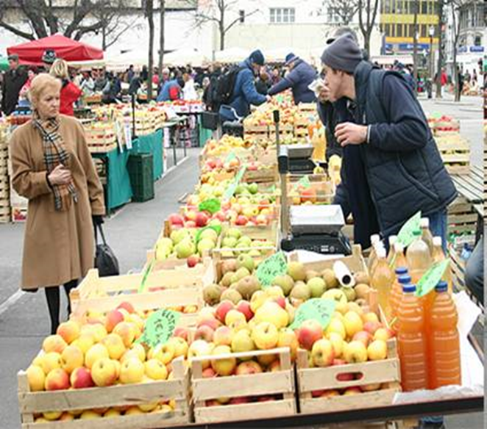
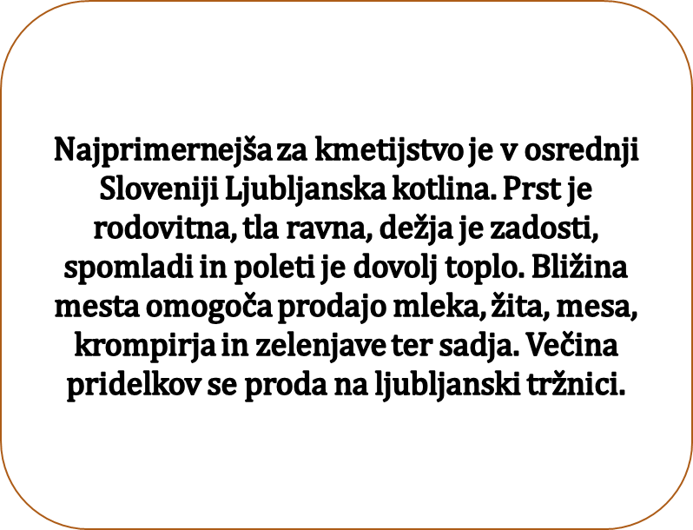

Slide 7
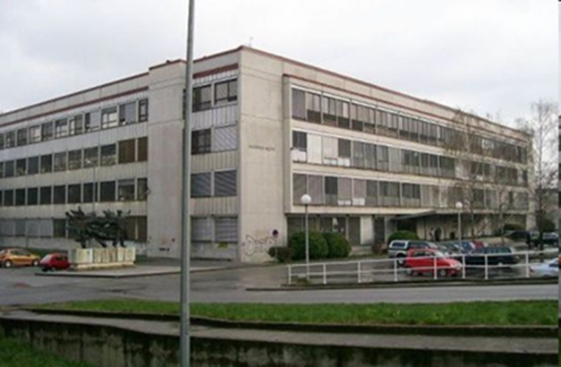
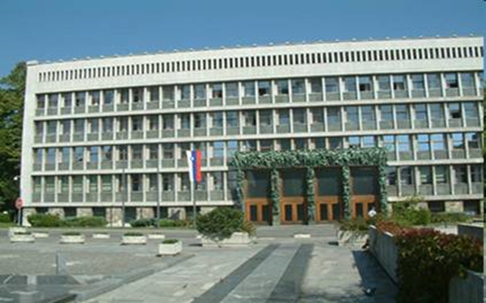
LJUBLJANA
Filozofska fakulteta
Parlament
Ljubljana je danes naše glavno mesto, po številu prebivalstva največje mesto v Sloveniji. Je upravno, gospodarsko, kulturno in izobraževalno središče naše Slovenije.

Slide 8
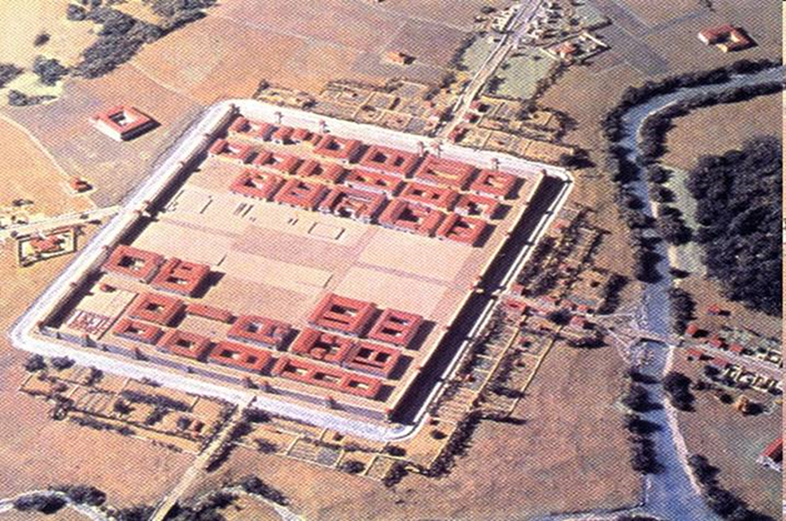
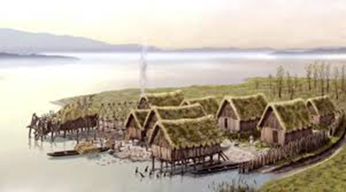
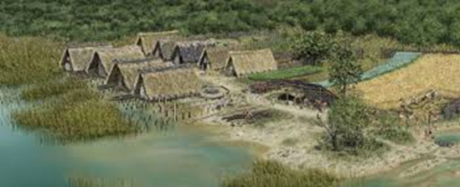

Že Rimljani so na območju današnje Ljubljane postavili mesto Emono, v srednjem veku so postali pomembni Kranj, Radovljica, Kamnik in Škofja Loka.

Slide 9
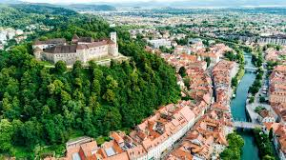
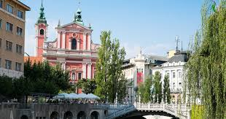
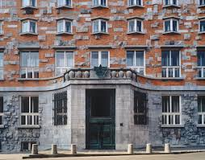
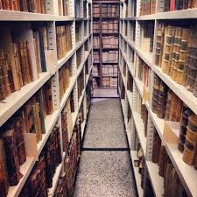
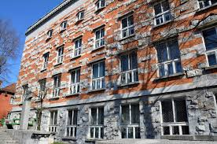
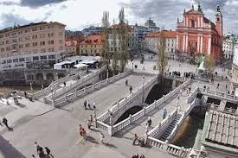
TROMOSTOVJE
NUK – NARODNA IN UNIVERZITETNA KNJIŽNICA

Slide 10
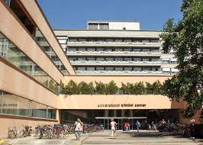
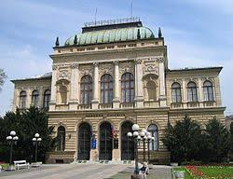
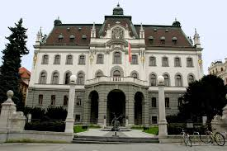
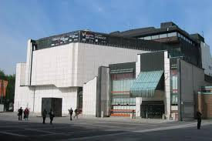
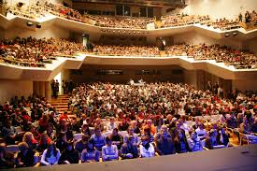
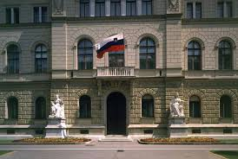
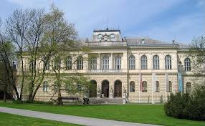
NARODNA GALERIJA
KLINIČNI CENTER
Sedež UNIVERZE
CANKARJEV DOM
PREDSEDNIŠKA PALAČA
PRIRODOSLOVNI MUZEJ

Slide 11
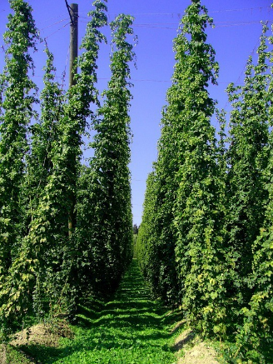
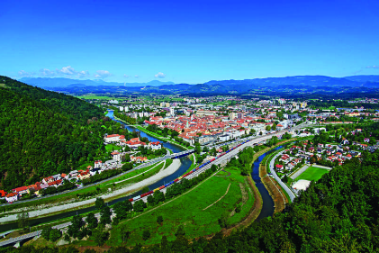
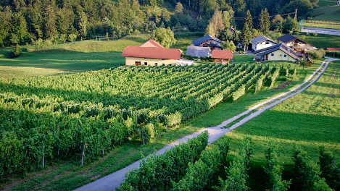
CELJSKA KOTLINA
Med Vzhodnim in Severovzhodnim predalpskim hribovjem.
Na vzhodu je odprta proti panonskemu svetu → nekaj značilnosti predalpskih
in nekaj značilnosti obpanonskih pokrajin.
Na gričevnatem svetu uspevajo vinogradi.
V okolici Žalca pridelujejo hmelj.
Mesto Celje je nastalo v rimski dobi → Celeia.
Danes je sodobno središče z razvito industrijo,
storitvenimi in kulturnimi dejavnostmi.
HMELJ
CELJSKA KOTLINA
VINOGRAD

Slide 12
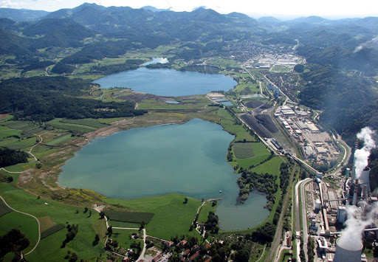
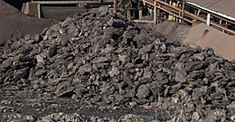
VELENJSKA KOTLINA
Obdajajo jo vzpetine Severovzhodnega predalpskega hribovja.
Zaradi kopanja lignita se dno kotline ugreza, posledično nastajajo jezera.
Lignit je mehak rjav premog.
Velenje je mlado industrijsko mesto.
VELENJSKA KOTLINA
LIGNIT

Slide 13
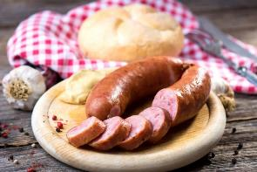
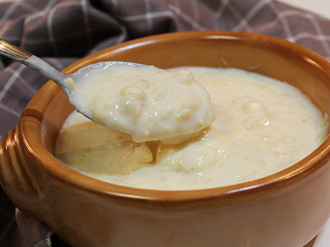
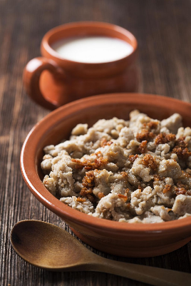
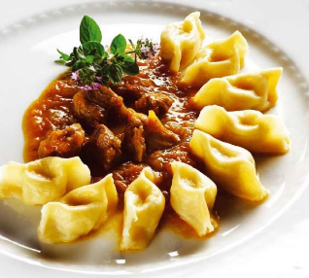
HRANA
KRANJSKA
KLOBASA
AJDOVI ŽGANCI
IDRIJSKI ŽLIKROFI
MOČNIK

Slide 14
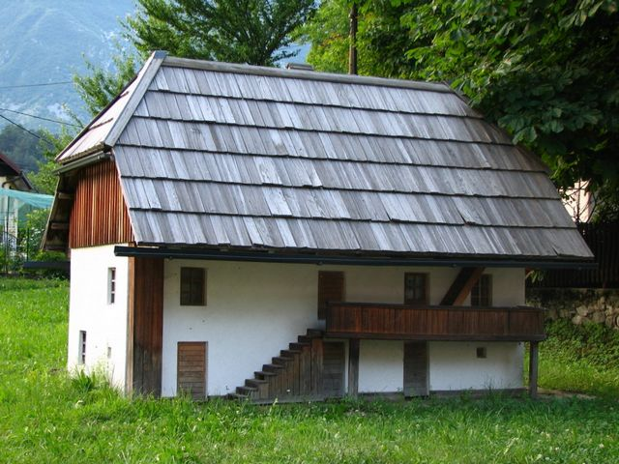
PREDALPSKA HIŠA
LESENA STREHA
(skodle)
ZGORAJ LESENA
BALKON - GANK
SPODAJ ZIDANA
MAJHNA OKNA
NIZKA VRATA

Slide 15
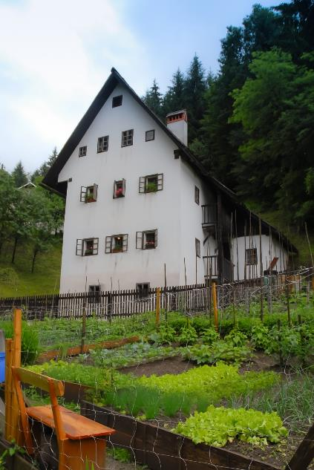
RUDARSKA HIŠA
IDRIJA
namenjene družinam rudarjev,
pogosto dve družini v eni sobi,
kuhinje in kopalnice niso imeli,
kuhali so na skupnih ognjiščih na hodnikih.

Slide 16
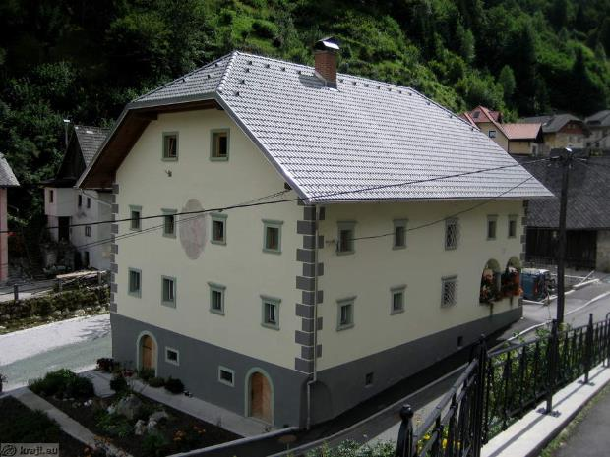
FUŽINARSKA HIŠA
KROPA
namenjene družinam fužinarjev,
pogosto dve družini v eni sobi,
kuhinje in kopalnice niso imeli,
kuhali so na skupnih ognjiščih na hodnikih.

Slide 17
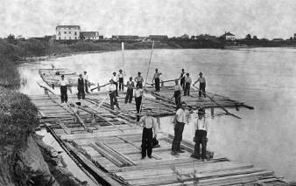
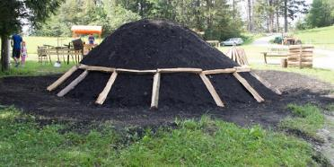
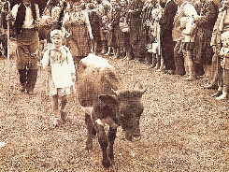
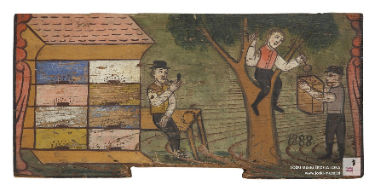
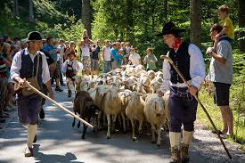
ŠEGE IN NAVADE
FLOSARSTVO
Ljubno ob Savinji
KRAVJI BAL
Bohinj
OGLARJENJE
Stari vrh
PANJSKE KONČNICE
ljudski slikarji,
verska ali humoristična vsebina
prizori iz vsakdanjega življenja
najstarejša znana iz leta 1758
OVČARSKI BAL
Jezersko

